Slide 1
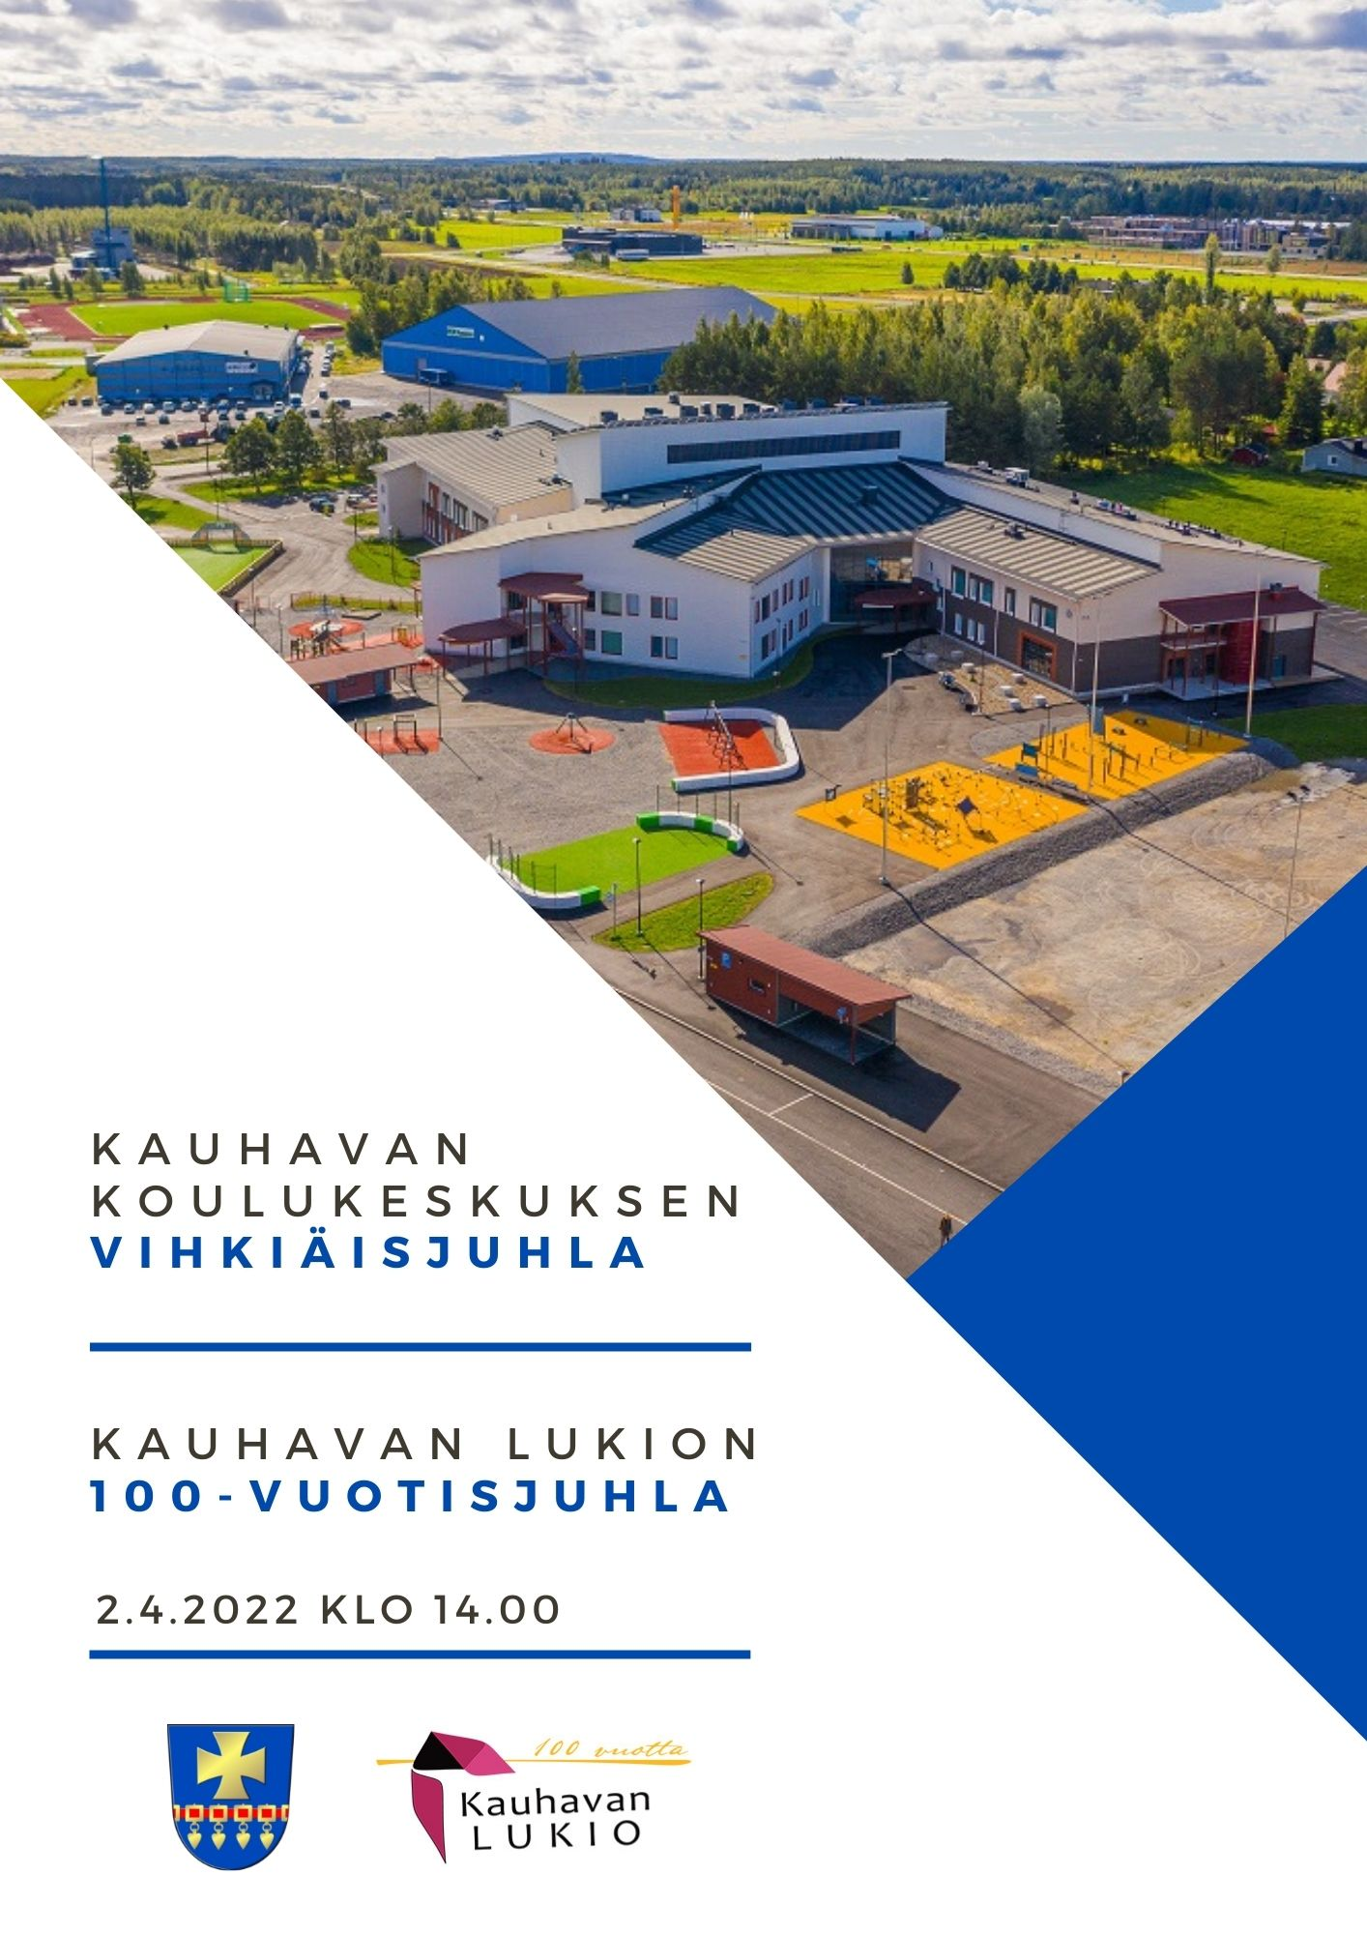

Slide 2
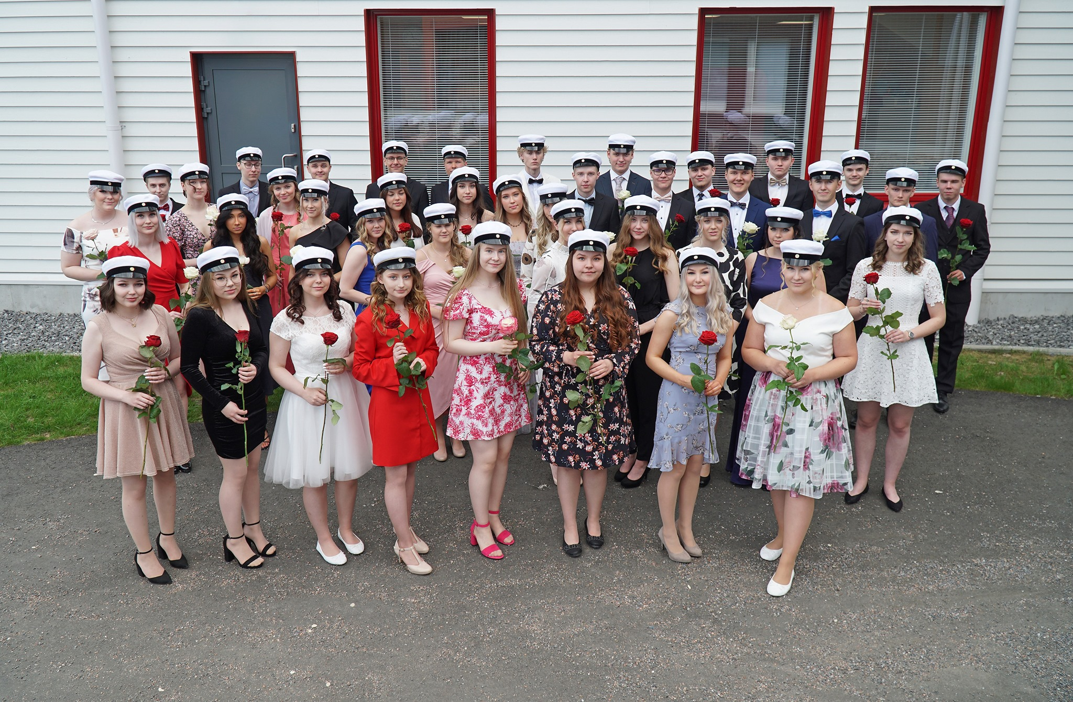
Kevään 2021 ylioppilaat
Kauhavan lukio 1972 - 2022

Slide 3
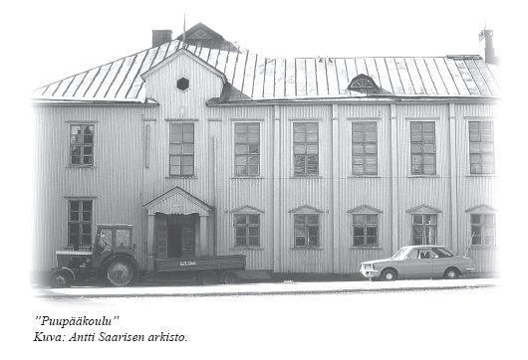
1970-LUKU

Slide 4
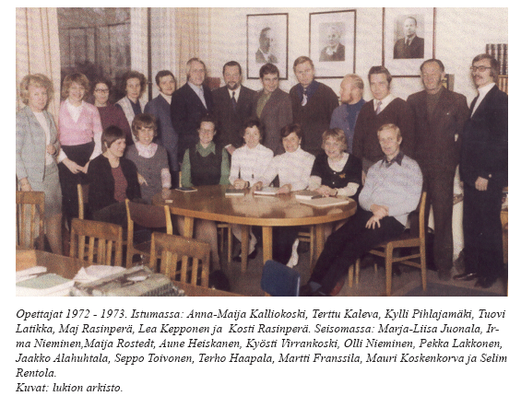

Slide 5
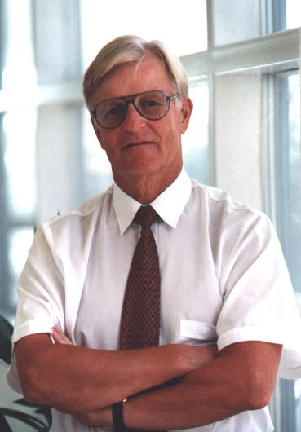
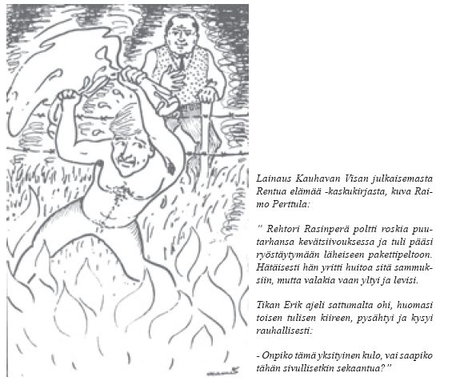

Slide 6
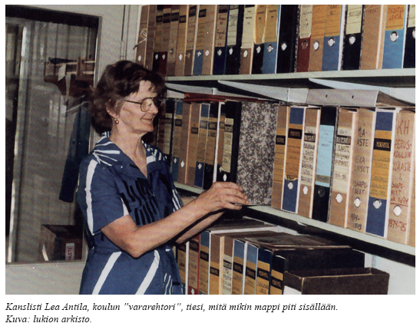

Slide 7
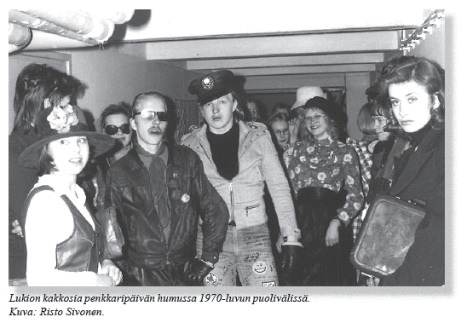

Slide 8
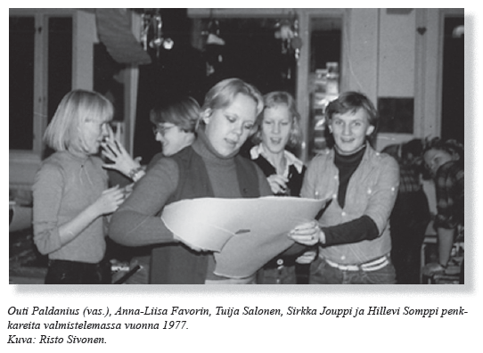

Slide 9
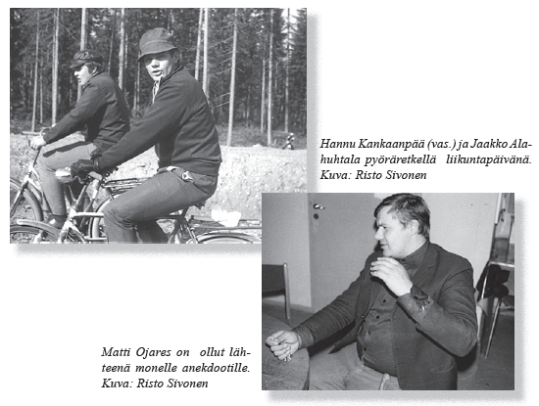

Slide 10
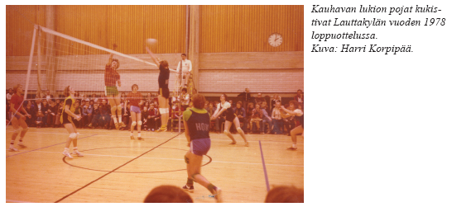
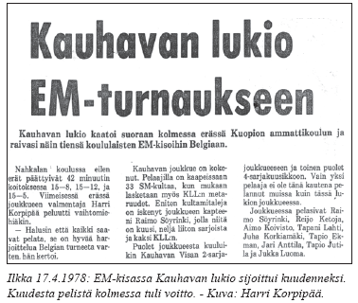

Slide 11
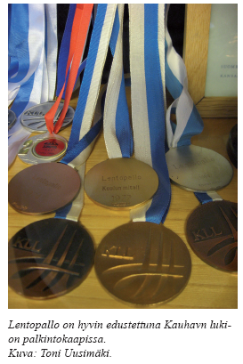
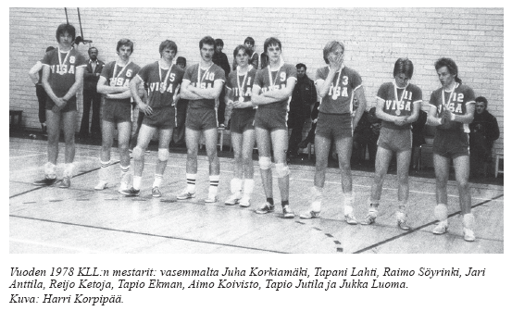

Slide 12
1980- JA 1990-LUKU

Slide 13
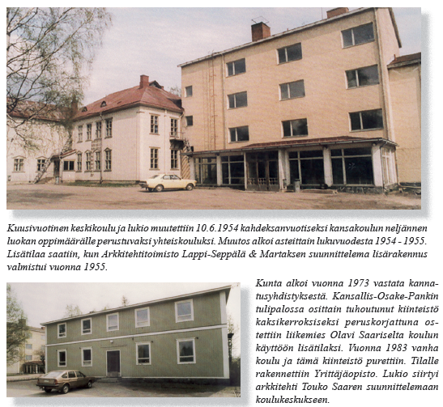

Slide 14
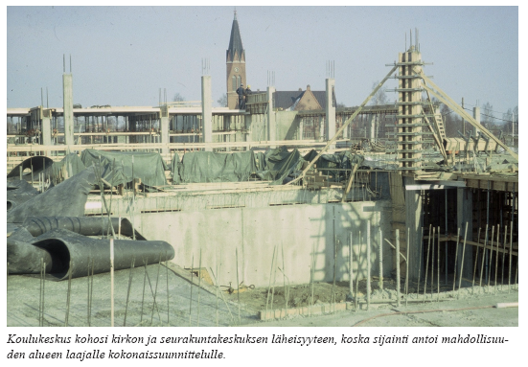

Slide 15
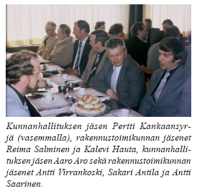
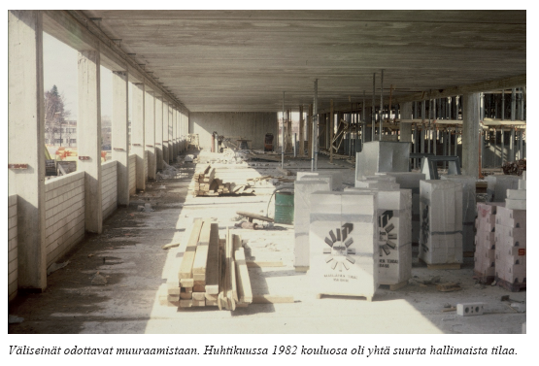

Slide 16
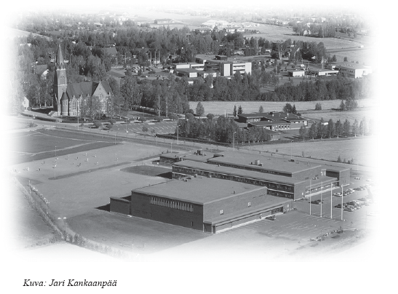

Slide 17
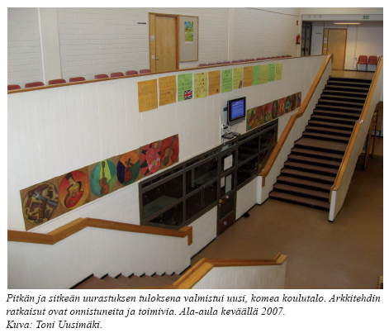
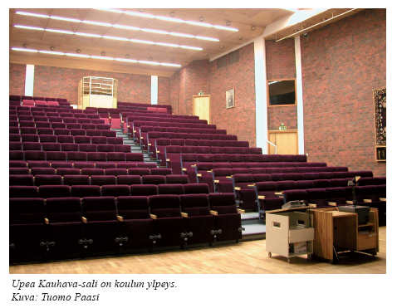

Slide 18
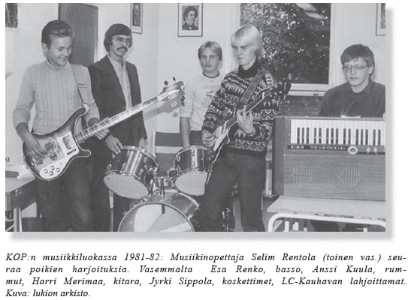

Slide 19
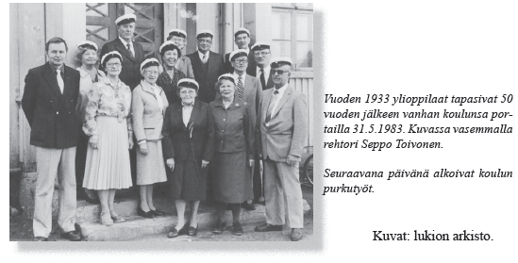

Slide 20
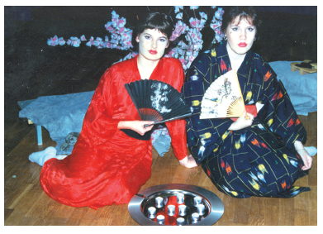


Slide 21
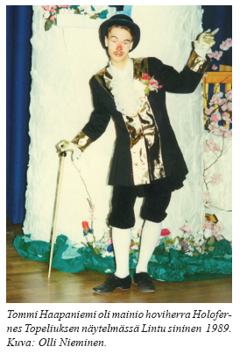
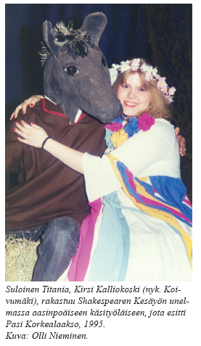

Slide 22
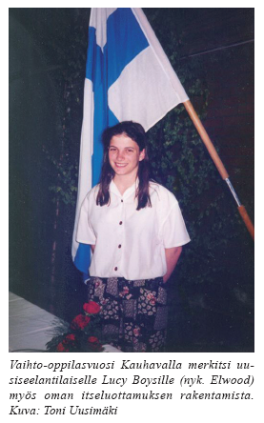

Slide 23
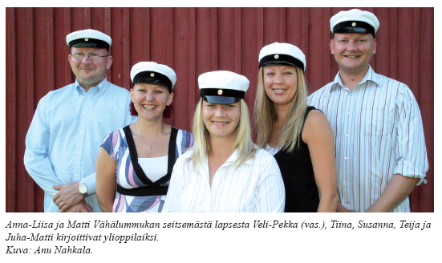
MONEN LYYRAN JA VALKOLAKIN KAUHAVALAISPERHEITÄ

Slide 24
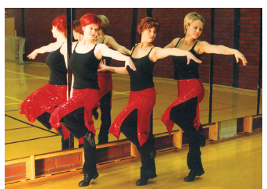
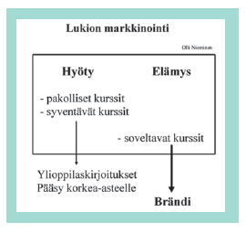
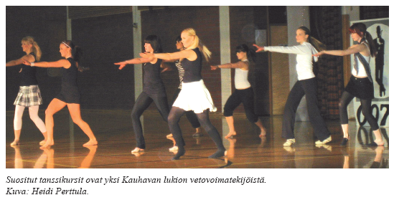
Profiloitumisen aika

Slide 25
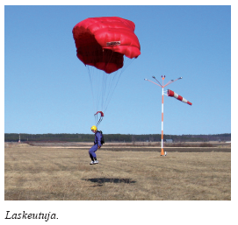
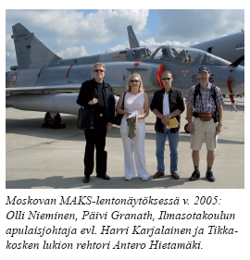
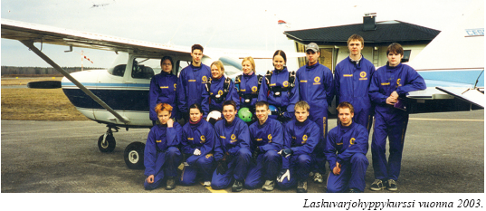

Slide 26
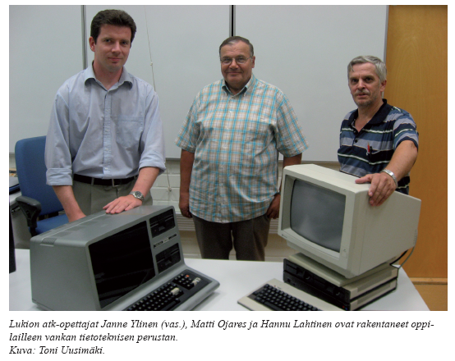

Slide 27
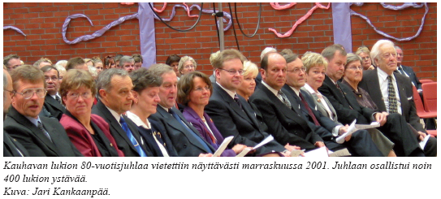
2000-luku

Slide 28
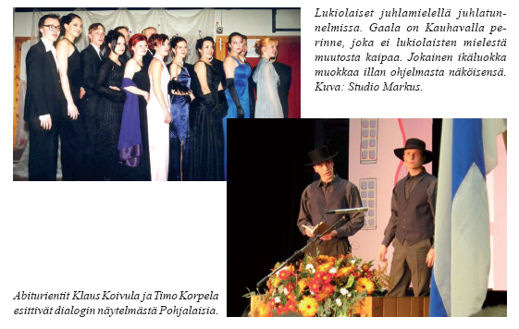

Slide 29

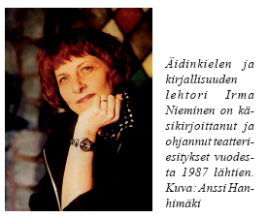

Slide 30
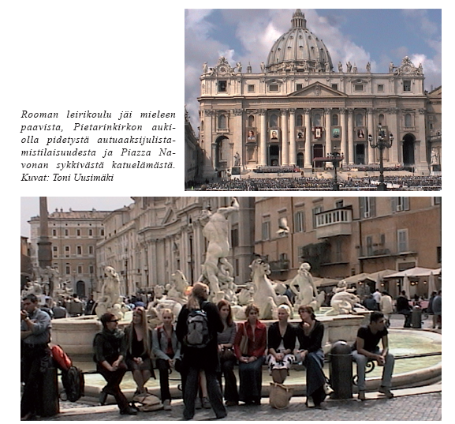
LUKIO ALKAA
KANSAINVÄLISTYÄ

Slide 31
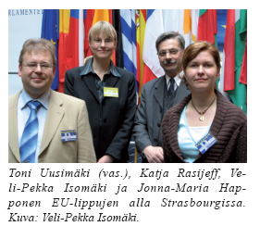
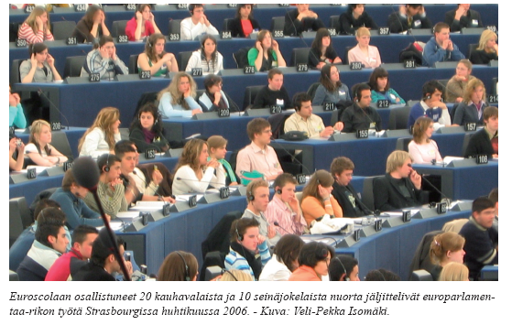
EUROSCOLASSA 2006

Slide 32
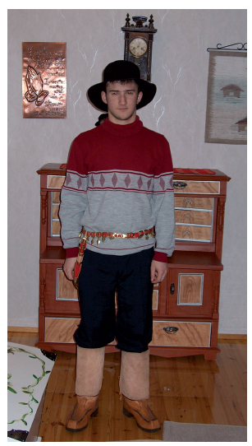


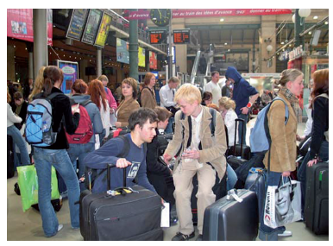

Slide 33
Yrittäjyyttä ja teknologiaa
2009-2015

Slide 34

POHJANMAA

Slide 35


Slide 36
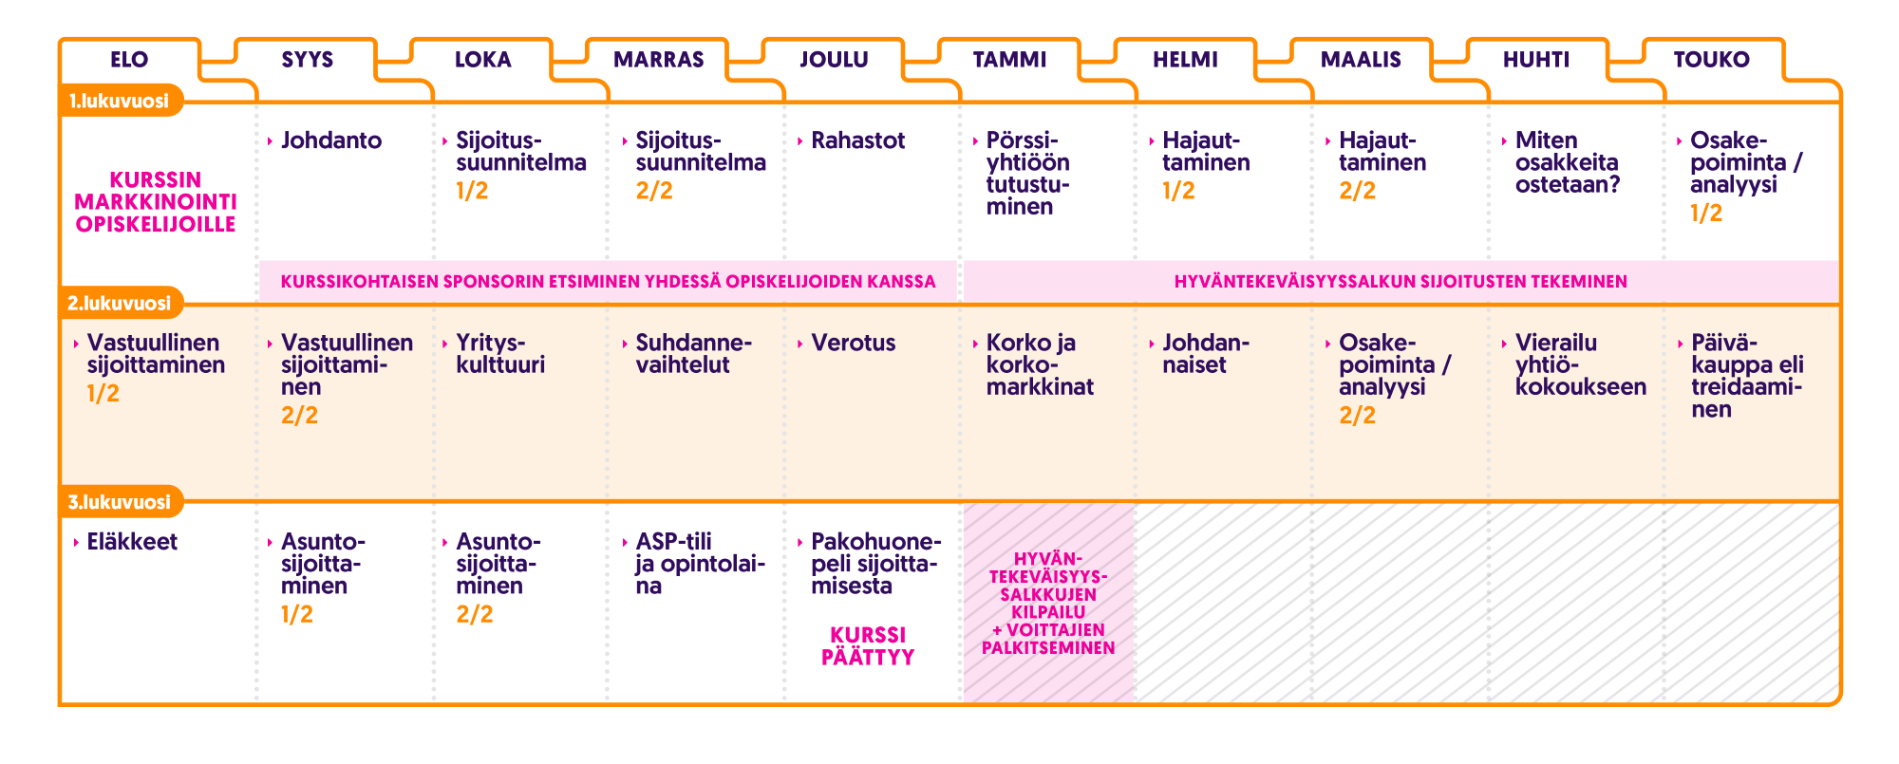
Syksyllä 2021 aloitimme TATin sijoittajakoulun

Slide 37
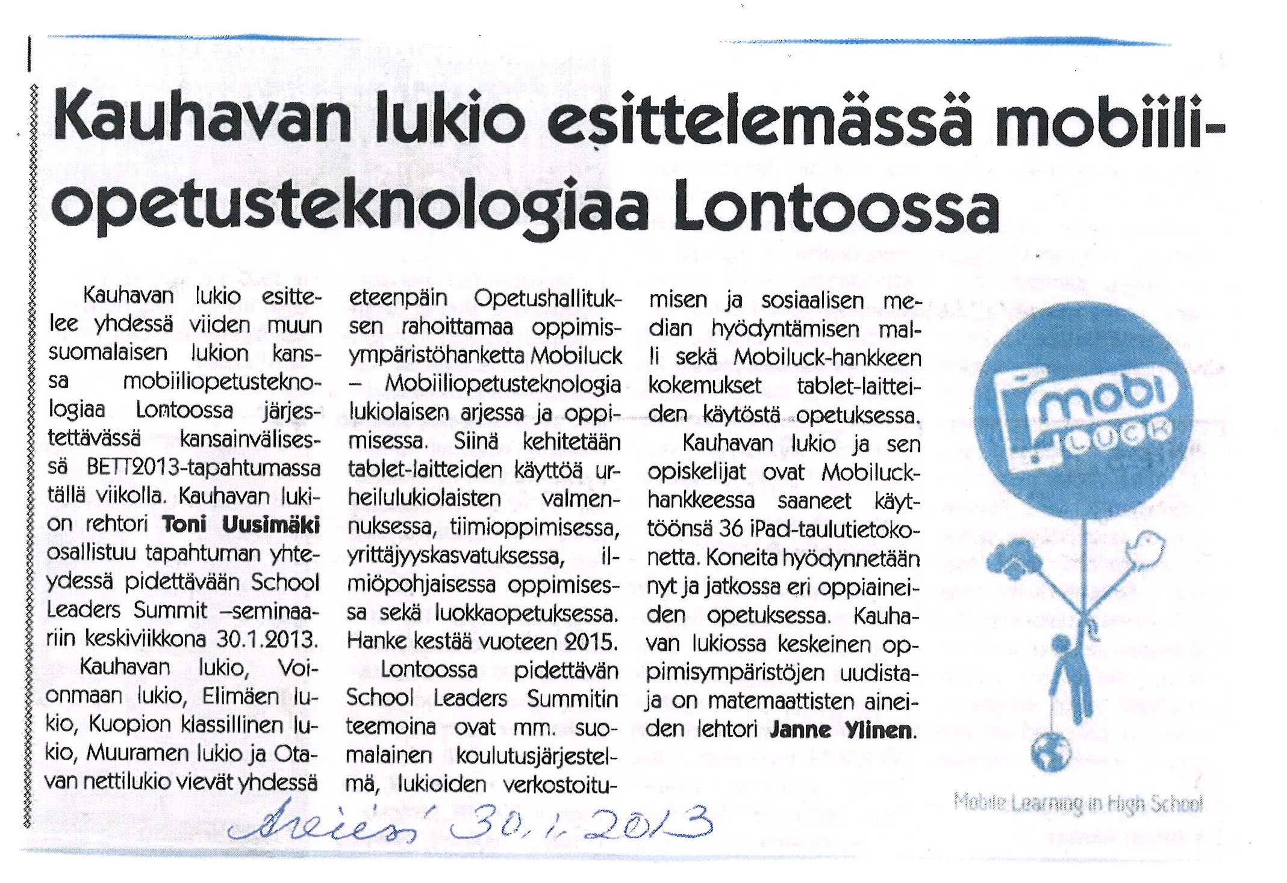
Kuuden lukion Mobiluck-hankkeessa

Slide 38
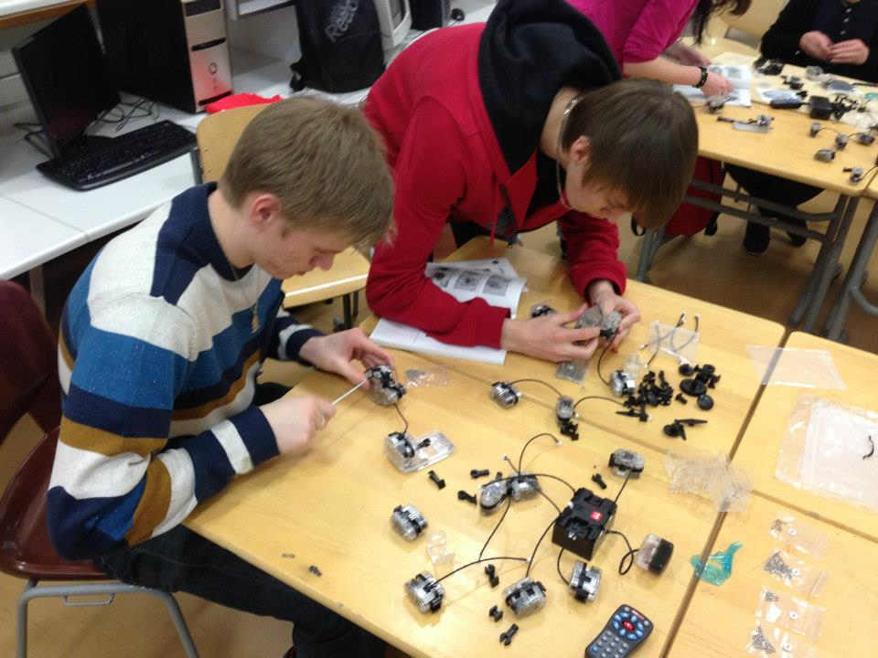
Servojen kokoaminen Robopuulaakiin

Slide 39
Opintoretkiä ja kansainvälisyyshankkeita
2012-2022

Slide 40

Draamakasvatuksen Comenius-hanke
Different Cultures on European Stage
2013-2015

Slide 41
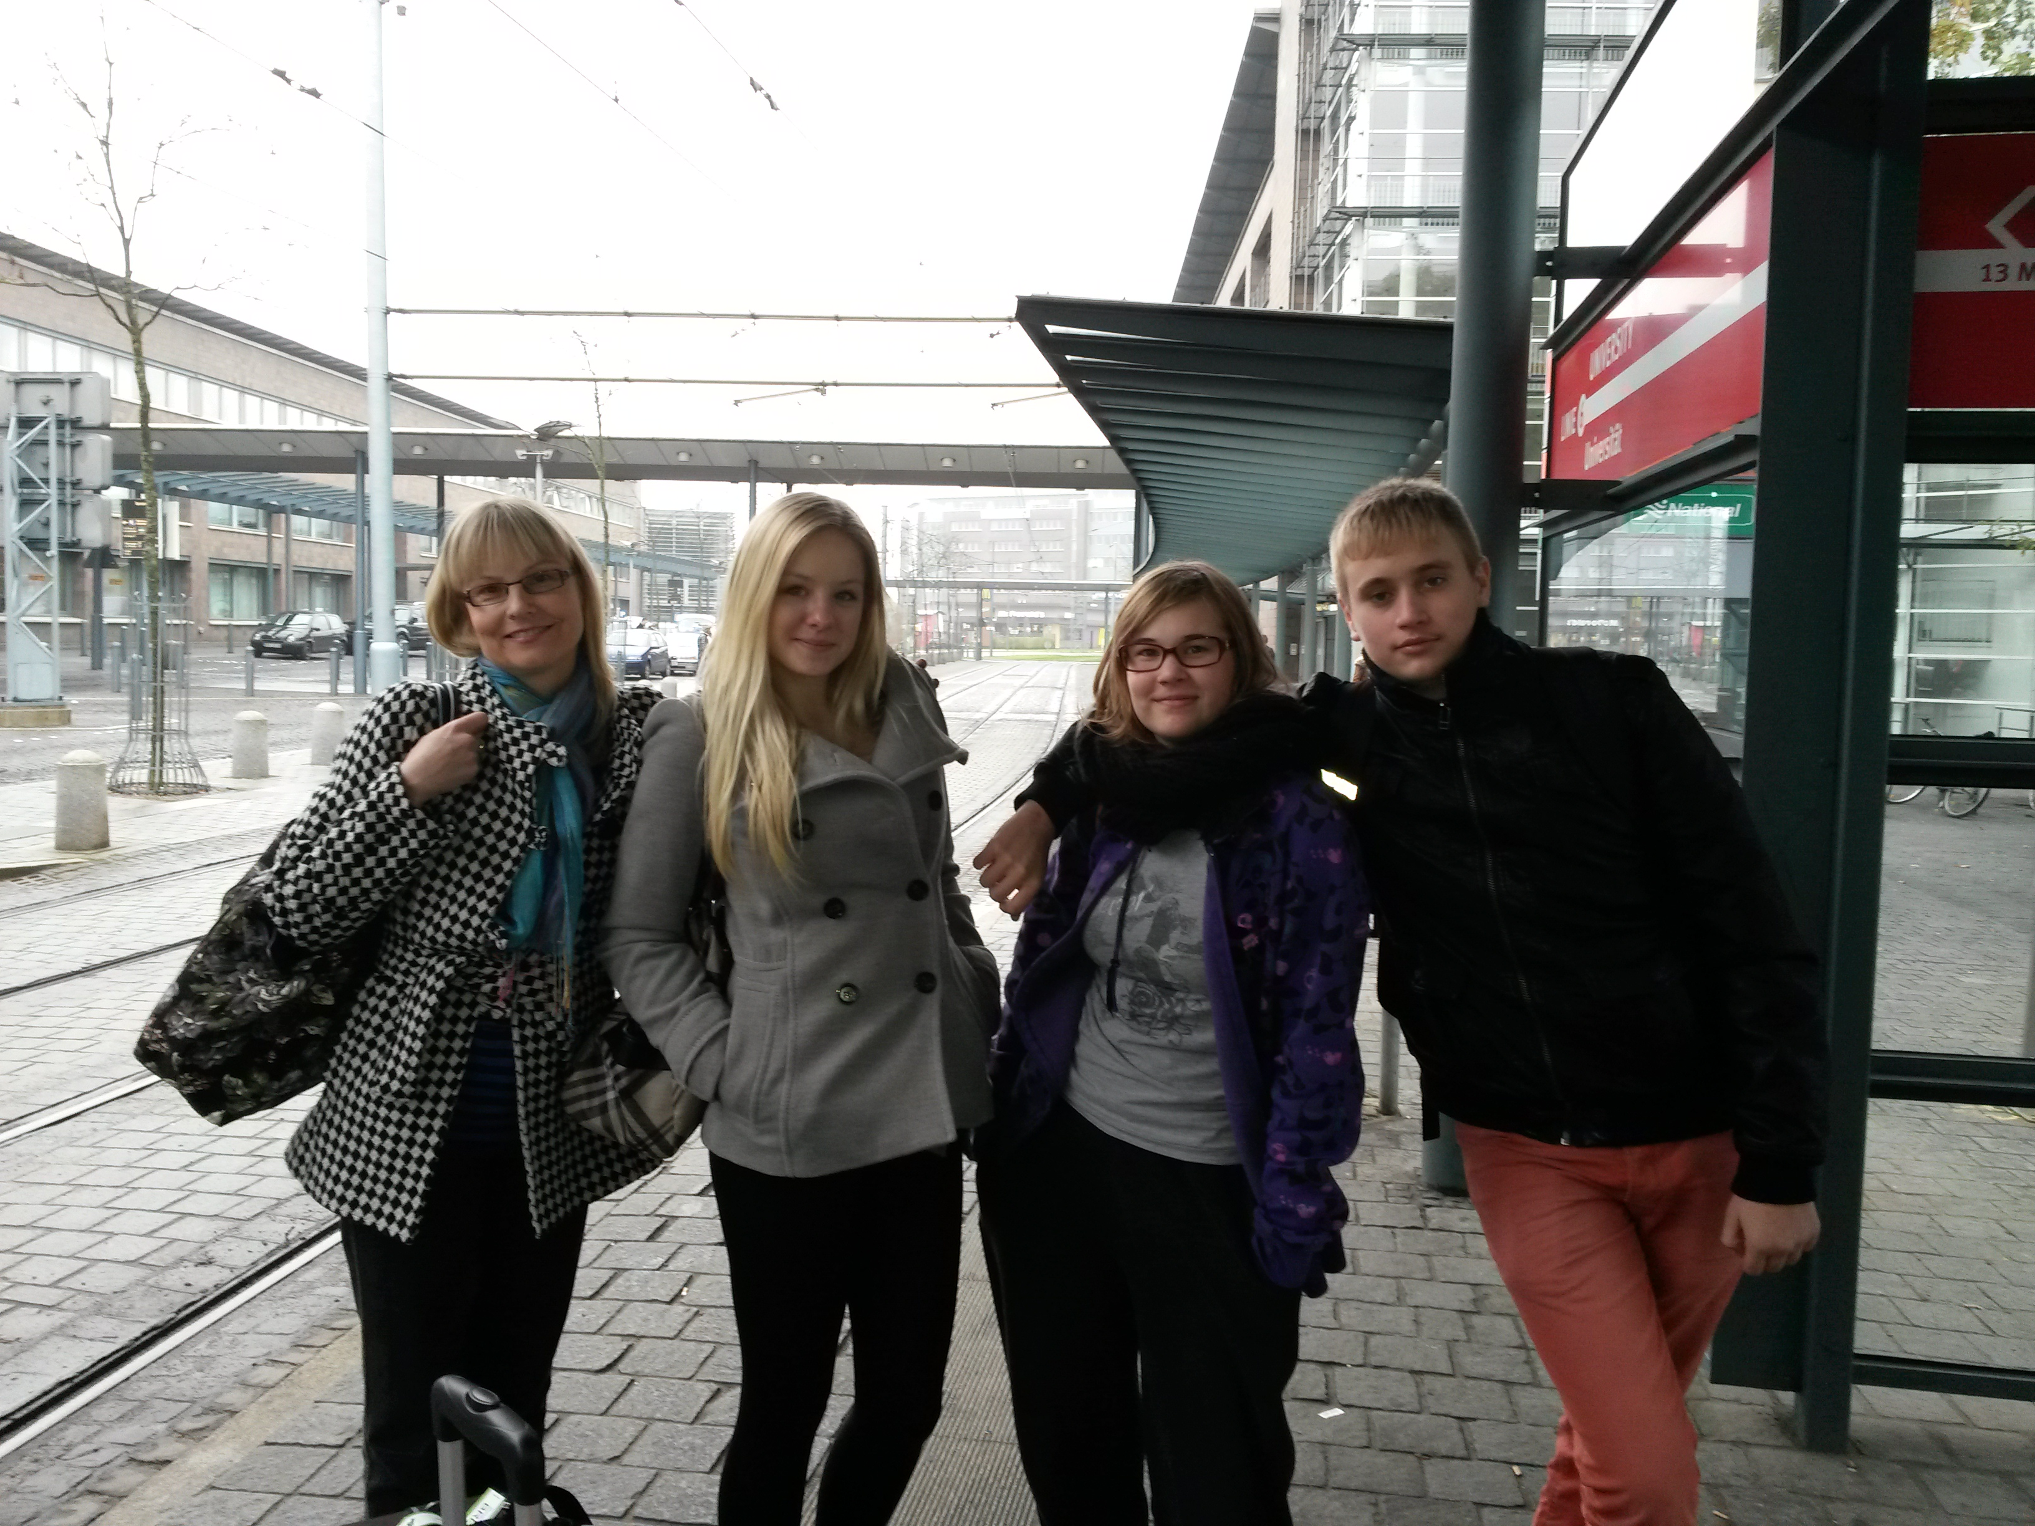
Brede, Saksa

Slide 42
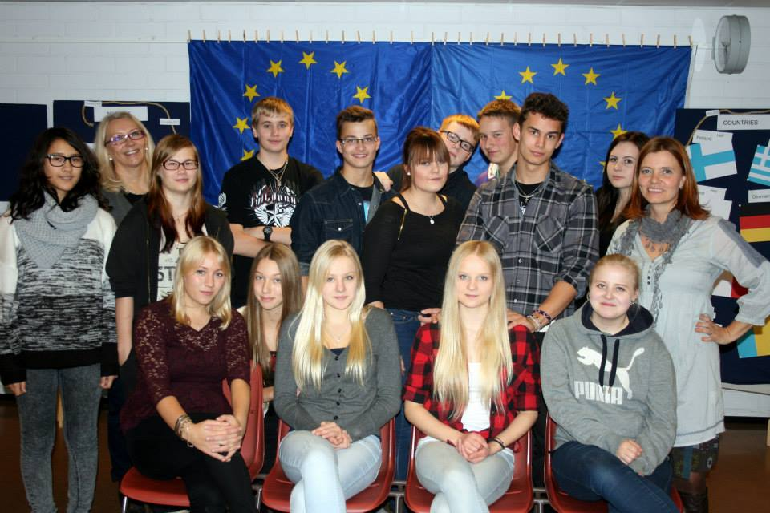
Comenius-ryhmämme

Slide 43
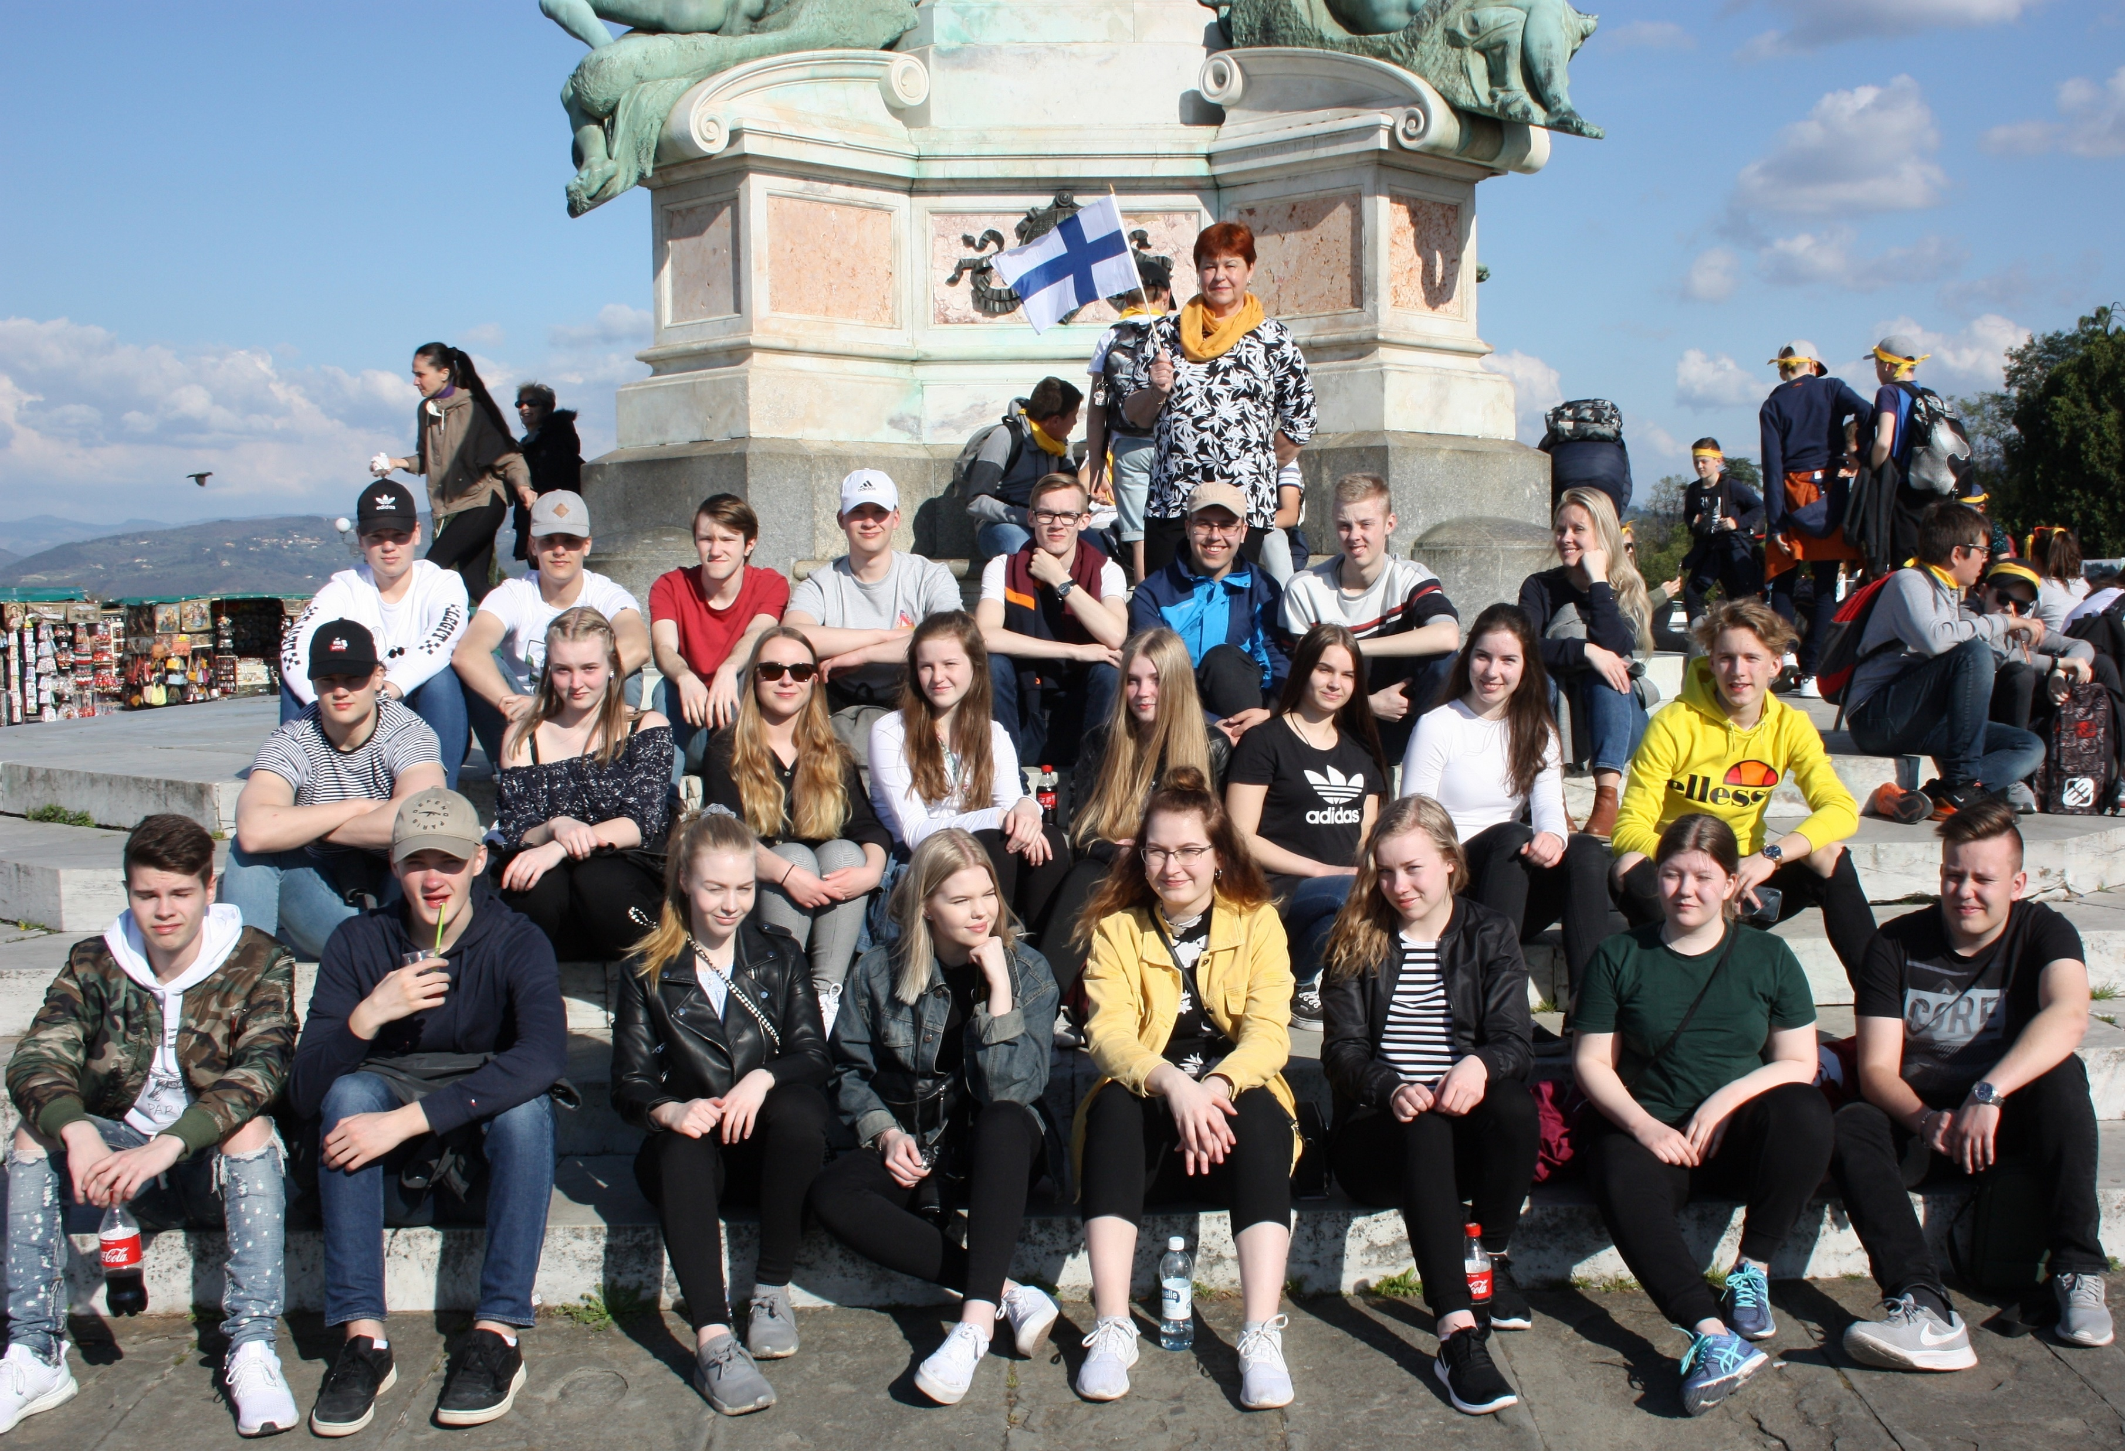
Opintoretki Firenzeen 2019

Slide 44

Kuuden maan vesistöhanke Drops of Life
2018-2021

Slide 45
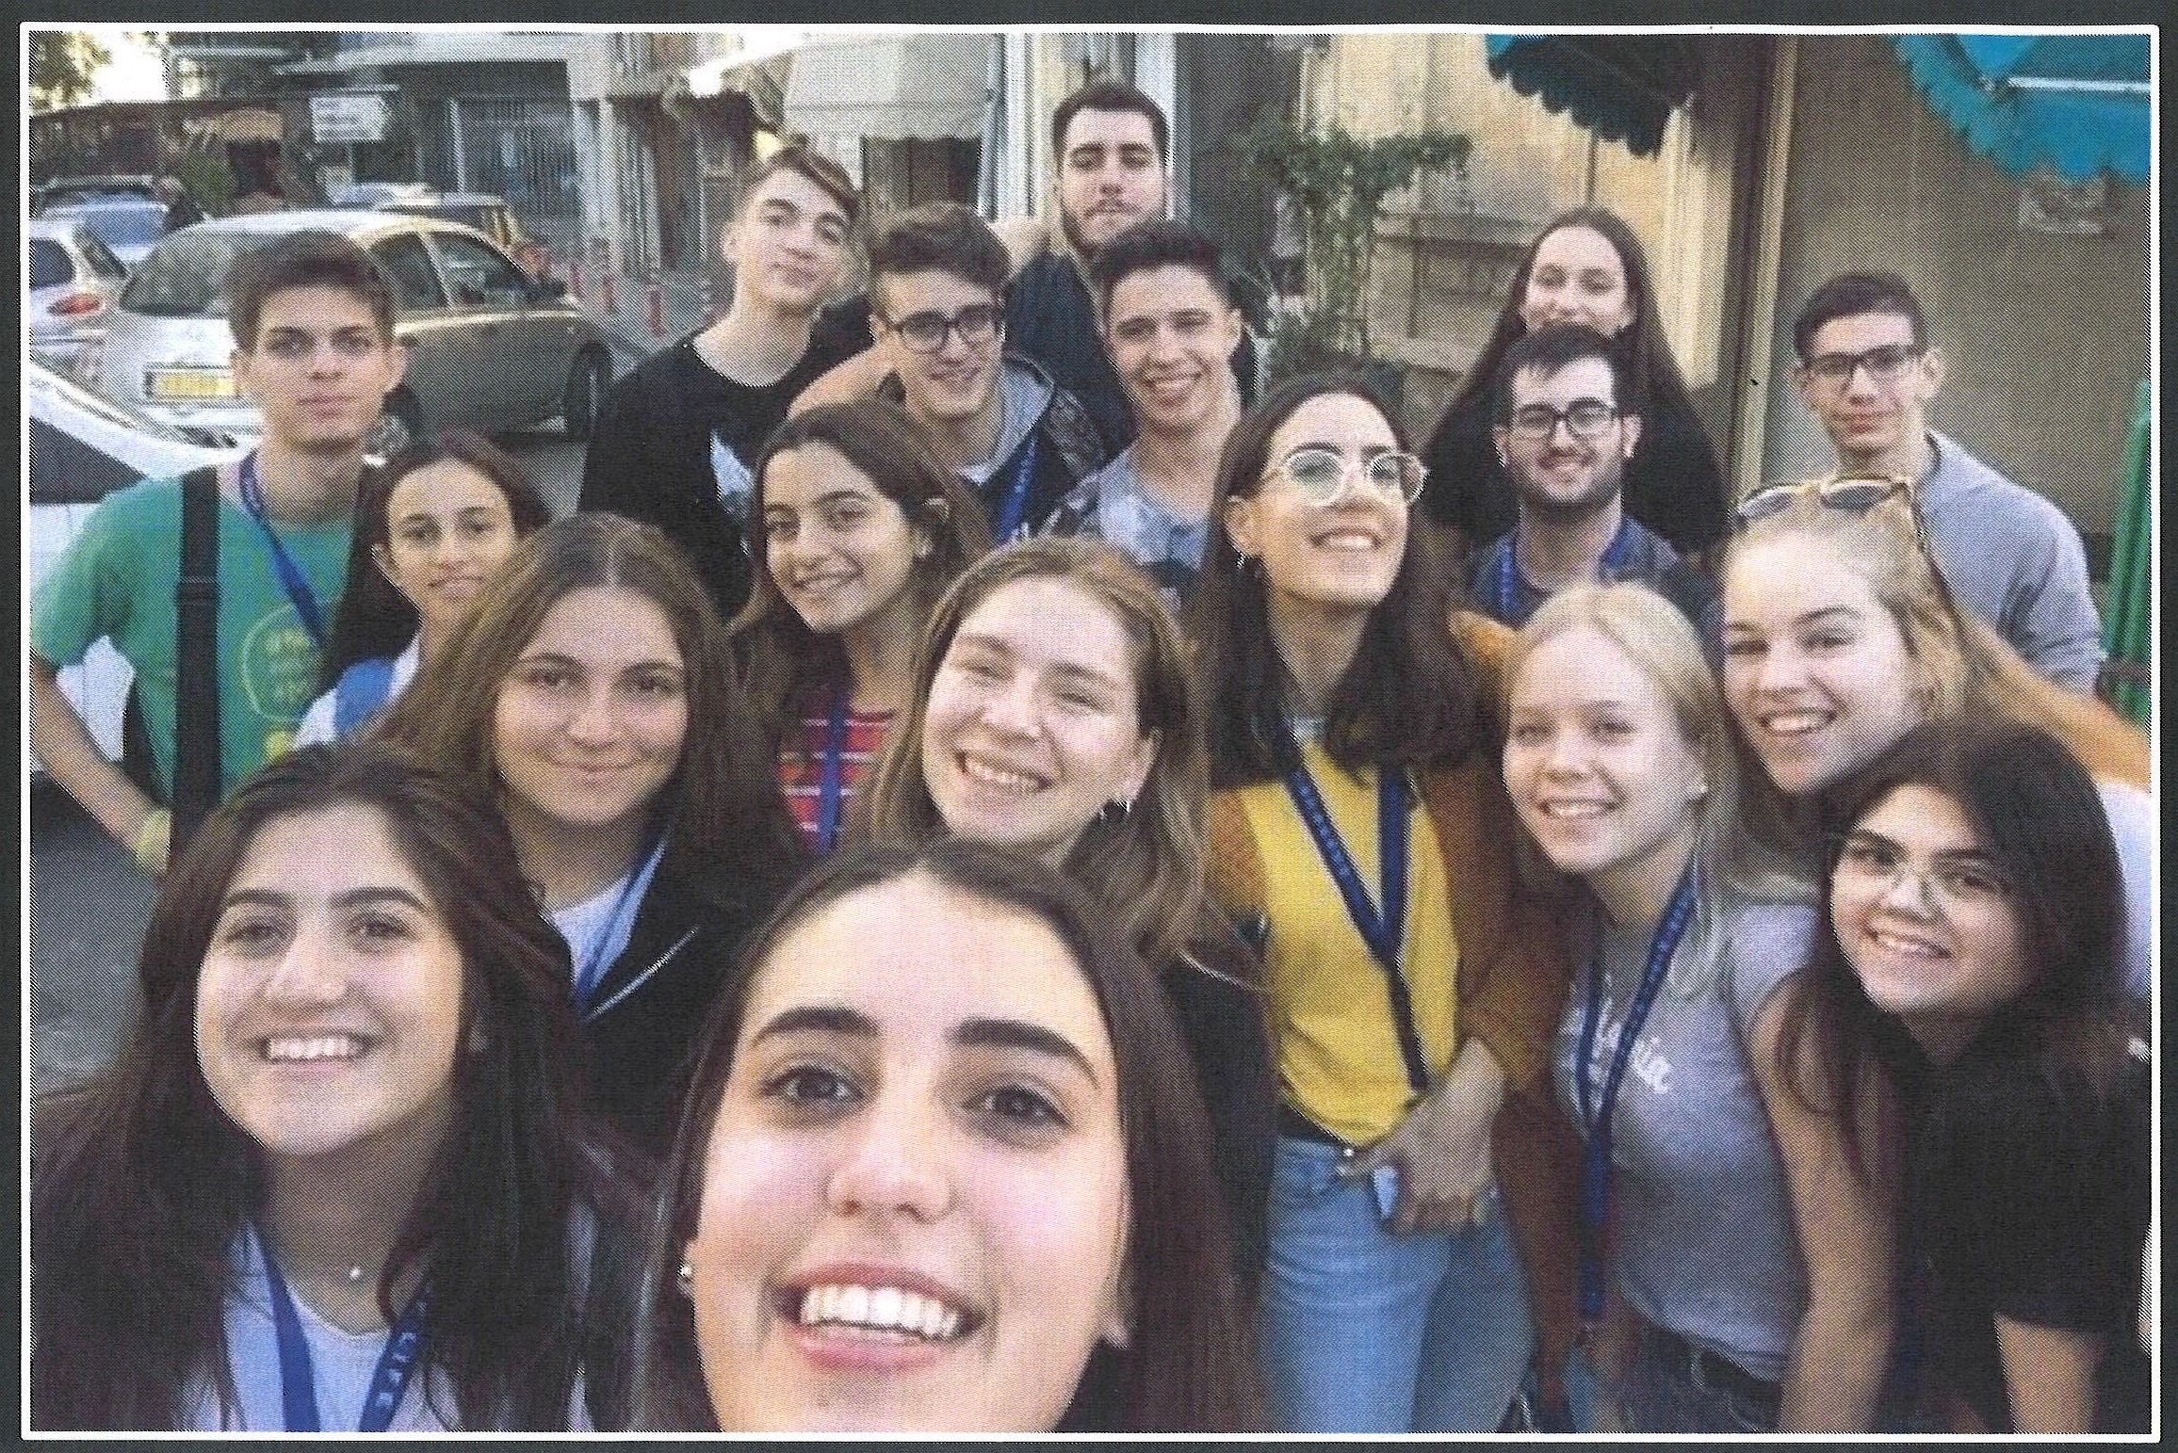
DoL Kypros 2018

Slide 46

DoL-opettajat Kauhavalla tammikuussa 2019

Slide 47
Tilaisuuksia ja tapahtumia

Slide 48

Ykköset senioritansseissa (Suomi 100)

Slide 49

Pohjalainen ilta Hirvijoella 2018

Slide 50

Pohjalta pintaan –hankkeen maalaustyöpaja lasisiivessä 2019

Slide 51

Itsenäisyys- ja yo-juhla 2019

Slide 52

Monilajiryhmä uusi vetonaula

Slide 53

Uuteen koulukeskukseen 8/2020

Slide 54


Ruokala ja opinportaat

Slide 55


Tuulenpesä ja alakoulun katos

Slide 56

Digitaalisten yo-kokeiden luokkatiloja

Slide 57

Lukion henkilökunta 2020

Slide 58

Abit 2022

Slide 59

Lukiokoulutuksen kaunein kruunu

